Slide 1
Taller estadísticas aplicada al análisis de datos de un proyecto de investigación
Los Métodos Biplots: Aplicaciones en el Análisis de Datos
N. Tejedor-Flores
Viernes 4 de febrero de 2022.

Slide 2
1. Introducción
Análisis Multivariante
En el Análisis Multivariante se pueden encontrar diversas tipos de técnicas, de acuerdo con un criterio muy general podrían clasificarse de la siguiente manera:
Técnicas descriptivas: Análisis de Componentes Principales, Análisis Factorial de Correspondencias, Biplots, Análisis de Conglomerados, Escalamiento Multidimensional, etc.
Técnicas inferenciales: Análisis Discriminante, Correlación Canónica, Análisis de Componentes Principales, Análisis Factorial, Regresión Multivariante, Modelos de Ecuaciones Simultáneas.
Notes:
En esta presentación nos centraremos, entonces, en el primer tipo de técnicas: Los métodos descriptivos del análisis multivariante, ya que éstos no tienen prácticamente ninguna restricción en cuanto a las hipótesis que deben verificar las matrices de datos a tratar.

Slide 3
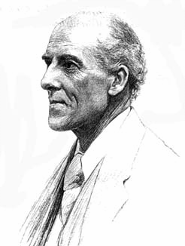
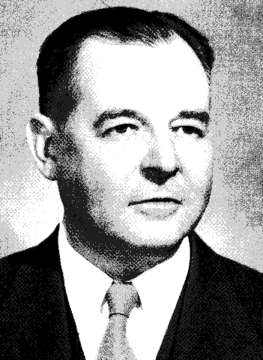
2. Biplots
1900
PCA
(1901)
Antecedentes
PCA
(1933)
(1936)
Pearson, K. (1901). On lines and planes of closets fit to systems of points in the space. Philosophical Magazine, 2: 559-572.
1950
Hotelling, H. (1933) Analysis of a complex of statistical variables into principal components. Journal of Educational Psychology, 24:417-441,498-520.
Hotelling, H. (1936). Simplified calculation of principal components. Psychometrika, 1: 27-35
2000
Notes:
Los Biplots se encuentran dentro de las técnicas multivariantes con resultados gráficos. Este conjunto de técnicas no realiza una transcripción directa de las observaciones a un gráfico, sino que el gráfico es el resultado de un procedimiento matemático complejo que es necesario realizar con una computadora. Es por esta razón que sus bases matemáticas se encuentran en la bibliografía desde principios de siglo (ACP, Pearson, 1901).
En 1901 Pearson, K.: Desarrolla el Análisis de Componentes Principales (PCA).
En 1933 Hotelling, H.: Presenta los detalles de la extracción de los componentes de una matriz de datos y su interpretación.

Slide 4
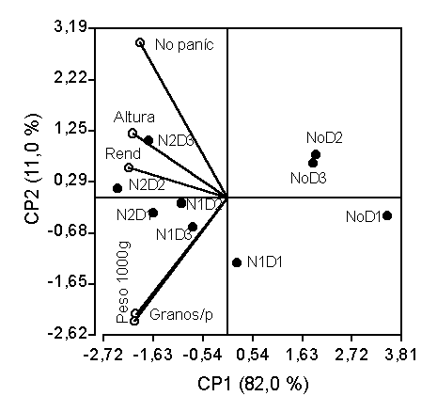
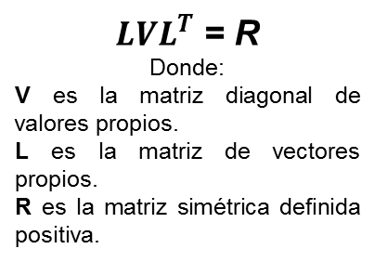
2. Biplots
Antecedentes
Análisis de Componentes Principales
Principal Components Analysis (PCA)
Variables (p)
Observaciones (n)
$LVL^{T}$ = R
Donde:
V es la matriz diagonal de valores propios.
L es la matriz de vectores propios.
R es la matriz simétrica definida positiva.
X_{(nxp)}
Matriz X
Notes:
Para simplificar el resto de la exposición supondremos, sin pérdida de generalidad, que las columnas de X tienen media cero, es decir que se le ha restado la media de cada columna de forma que el origen se sitúa en el centro de gravedad de la nube de puntos. Todas las variables tienen el mismo papel, es decir, el conjunto no se divide en variables dependientes e independientes.

Slide 5

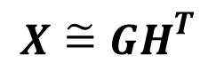
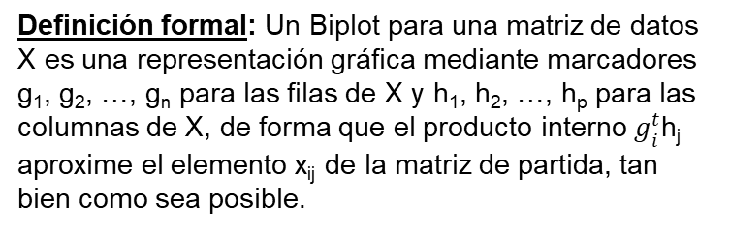
2. Biplots
1900
PCA
(1901)
Definición
Un Biplot (Gabriel, 1971) es una representación gráfica de datos multivariantes. De la misma manera que un diagrama de dispersión muestra la distribución conjunta de dos variables, un Biplot representa tres o más variables (Gabriel y Odoroff, 1990).
PCA
(1933)
(1936)
1950
Definición formal: Un Biplot para una matriz de datos X es una representación gráfica mediante marcadores g₁, g₂, …, g_{n} para las filas de X y h₁, h₂, …, h_{p} para las columnas de X, de forma que el producto interno $g_{i}^{t}$h_{j} aproxime el elemento x_{ij} de la matriz de partida, tan bien como sea posible.
Biplot Gabriel (1971)
2000
$$X\tilde{=}GH^{T}$$
Notes:
La principal limitación del ACP está en que solamente representa individuos o variables por separado, siendo difícil la interpretación de la relaciones entre ambos conjunto; además, su rendimiento óptimo se produce para variables cuantitativas siendo su funcionamiento más deficiente con variables cualitativas.
Los Métodos Biplot (Gabriel, 1971) como toda técnica del Análisis Multivariante, tiene como objetivo representar la información contenida en una matriz de datos en un espacio de menor dimensión, generalmente un plano, con la menor pérdida de información.

Slide 6
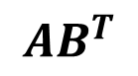
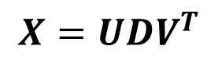
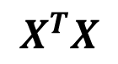
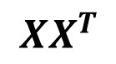
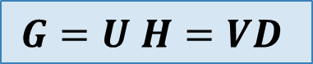

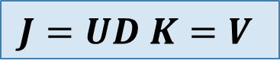
2. Biplots
1900
PCA
(1901)
Definición
$$X$$
PCA
(1933)
(1936)
$${XX}^{T}$$
$$X^{T}X$$
Eckart y Young (1936, 1939)
1950
U es una matriz cuyos vectores columna son ortonormales y vectores propios de XX’
V es una matriz ortonormal cuyos vectores columna son vectores propios X’X
D es una matriz diagonal de valores singulares de X, que son las raíces cuadradas no negativas de los valores propios de X’X
$$X=U{DV}^{T}$$
Alta Calidad en los Individuos
Biplot Gabriel (1971)
$$AB^{T}$$
Alta Calidad en las Variables
2000
$$J=UD K=V$$
$$G=U H=VD$$
JK Biplot
GH Biplot
Notes:
Las dos factorizaciones Biplot más importantes propuestas por Gabriel (1971) fueron denominadas: GH-Biplot y JK-Biplot. El GH-Biplot consigue una alta calidad en la representación de las columnas (variables), mientras que el JK-Biplot logra una alta calidad en la representación de las filas (individuos). Por lo tanto, la representación Biplot no es simultánea para ninguno de estos dos tipos de Biplots porque la bondad de ajuste no es la misma para las filas y para las columnas de la matriz de datos.

Slide 7

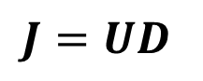
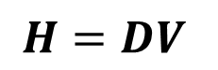
2. HJ-Biplot
1900
PCA
(1901)
Definición
El HJ-Biplot es una representación gráfica multivariante de marcadores fila y columna, elegidos de tal forma que, puedan superponerse en el mismo sistema de referencia con máxima calidad de representación; tiene como objetivo principal la interpretación simultánea de las relaciones entre individuos (filas) y variables (columnas) de la matriz de datos X (Galindo, 1986; Galindo y Cuadras 1986).
PCA
(1933)
(1936)
1950
$$X=U{DV}^{T}$$
Biplot Gabriel (1971)
$$J=UD$$
$$H=DV$$
HJ-Biplot Galindo (1986)
La representación de filas y columnas de la tabla de datos es simétrica, se obtiene la misma calidad de representación tanto para los individuos como para las variables.
2000
Notes:
En 1986 Galindo (Galindo, 1986) demuestra que con una conveniente elección de los marcadores es posible representar las filas y las columnas simultáneamente sobre un mismo sistema de coordenadas, con una alta calidad de representación tanto para las filas como para las columnas. A este tipo de Biplot se le denomina HJ-Biplot.
En el HJ- Biplot, la representación de filas y columnas de la tabla de datos es simétrica, se obtiene la misma calidad de representación tanto para los individuos (filas) como para las variables (columnas).

Slide 8
2. Biplots
Representación e Interpretación
Eje 2
Var1
Ind1
 | Var1 | Var2 | Var3 | Var4 | Var5
Ind1 | x₁₁ | … | … | … | x₁₅
Ind2 | … | … | … | … | …
Ind3 | … | … | … | … | …
Ind4 | … | … | … | … | …
Ind5 | … | … | … | … | …
Ind6 | x₆₁ | … | … | … | x₆₅
Ind3
Var2
Ind2
Ind4
Ind6
Var5
Eje 1
Var4
Ind5
Var3
Notes:
En las representaciones Biplot, las filas de la matriz de marcadores filas y las columnas de la matriz de marcadores columna, son coordenadas de puntos en un espacio euclídeo referido a los mismos ejes ortogonales. Por lo tanto la interpretación geométrica está basada en conceptos geométricos simples, específicamente en la proyección sobre una representación plana, de las características principales de las filas y columnas de una cierta matriz X (IxJ).

Slide 9
2. Biplots
Representación e Interpretación
A partir del gráfico se puede conocer:
Eje 2
Clúster 1
Var1
Ind1
1. La variabilidad de las variables: Observando la longitud del vector.
Clúster 2
Ind3
Var2
Ind4
Ind2
2. La covarianza de las variables: Observando el ángulo entre vectores.
Ind6
Corr. positiva
Var5
Eje 1
3. La variabilidad de los individuos: Observando la distancia de los puntos al centro de gravedad.
Corr. negativa
Longitud del vector
Var4
Ind5
4. Clústeres: Observando la distancia entre los puntos.
Var3
Notes:
En las representaciones Biplot, las filas de la matriz de marcadores filas y las columnas de la matriz de marcadores columna, son coordenadas de puntos en un espacio euclídeo referido a los mismos ejes ortogonales. Por lo tanto la interpretación geométrica está basada en conceptos geométricos simples, específicamente en la proyección sobre una representación plana, de las características principales de las filas y columnas de una cierta matriz X (IxJ).

Slide 10
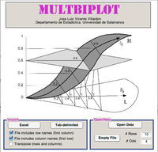

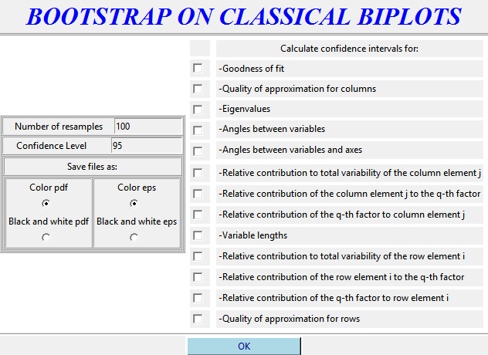
2. Biplots
MULTBIPLOT
Software
VICENTE VILLARDÓN, J.L. (2015). MULTBIPLOT: A package for Multivariate Analysis using Biplots. Departamento de Estadística. Universidad de Salamanca.
Alternativas de Código Abierto
Paquete BiplotbootGUI
Descarga disponible en:
http://biplot.dep.usal.es/classicalbiplot/download/
Autoras: Ana Belén Nieto Librero y Purificación Galindo Villardón.
Notes:
MULTBIPLOT es un programa para realizar análisis de Biplot. Contiene Biplot clásico, HJ-Biplot, Análisis de correspondencia simple y múltiple para una tabla de contingencia, Biplot canónico / MANOVA, Biplots logísticos para datos binarios, Biplot común para varios grupos, entre muchas otras técnicas de biplot.

Slide 11
CASOS DE ESTUDIO
3.
Caso 1

Slide 12

3. Caso de Estudio 1:
An application of HJ-Biplot analysis to investigate fish assemblage from Berlengas Natural Reserve (Portugal)
Susana Mendes⁽¹⁾⁽²⁾, Mª José Fernández-Gómez⁽²⁾, Nuno Rodrigues⁽³⁾, Nuno Castro⁽⁴⁾, João Franco⁽⁵⁾, Filipa Castanheira⁽⁶⁾, Paulo Maranhão⁽¹⁾⁽⁵⁾, Mª Purificación Galindo-Villardón⁽²⁾
1. GIRM-Research Group on Marine Resources, School of Tourism and Maritime Technology, Polytechnic Institute of Leiria (Portugal)
2. University of Salamanca, Department of Statistics, Salamanca (Spain)
3. Merlin Entertainments, Sea Life Porto, Porto (Portugal)
4. Oceanography Centre, Faculty of Sciences, University of Lisbon (Portugal)
5. IMAR-Institute of Marine Research, University of Coimbra, Department of Zoology (Portugal)
6. CCMAR-Centre of Marine Sciences, University of Algarve (Portugal)
Notes:
Caso 1: Una aplicación del análisis HJ-biplot para investigar el ensamblaje de peces de la Reserva Natural de Berlengas (Portugal)

Slide 13
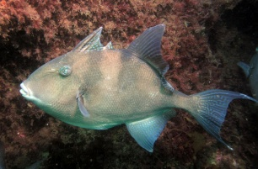
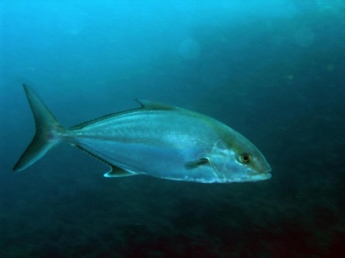
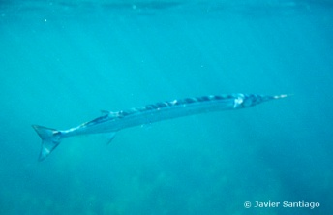
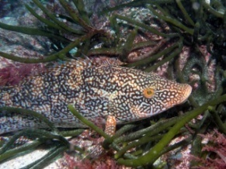
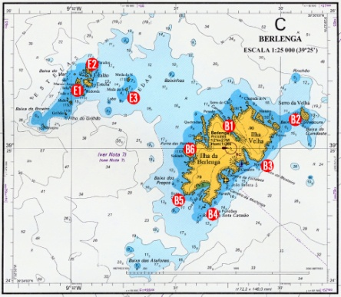
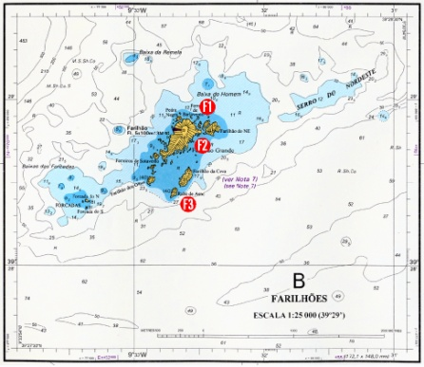
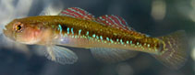
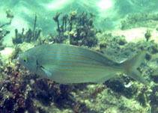
3. Caso de Estudio 1
(inv)
Estructura de los datos
(ma)
6 tipos de alimentación (variables): inv, ma, pi, om, zoo, he.
12 sitios (individuos): B1, B2, B3, B4, B5, B6 (Berlenga), E1, E2, E3 (Estelas) and F1, F2, F3 (Farilhões).
(pi)
(om)
(zoo)
(he)
2 años: 2004 y 2005
Notes:
Los datos se organizaron en una matriz de acuerdo con el gremio de alimentación de cada especie.
Invertivore (inv): que se alimenta de invertebrados.
macrocarnivore (ma): macrocarnívoro
piscivore (pi)
omnivore (om)
zooplanktivore (zoo)
herbivore (he)

Slide 14

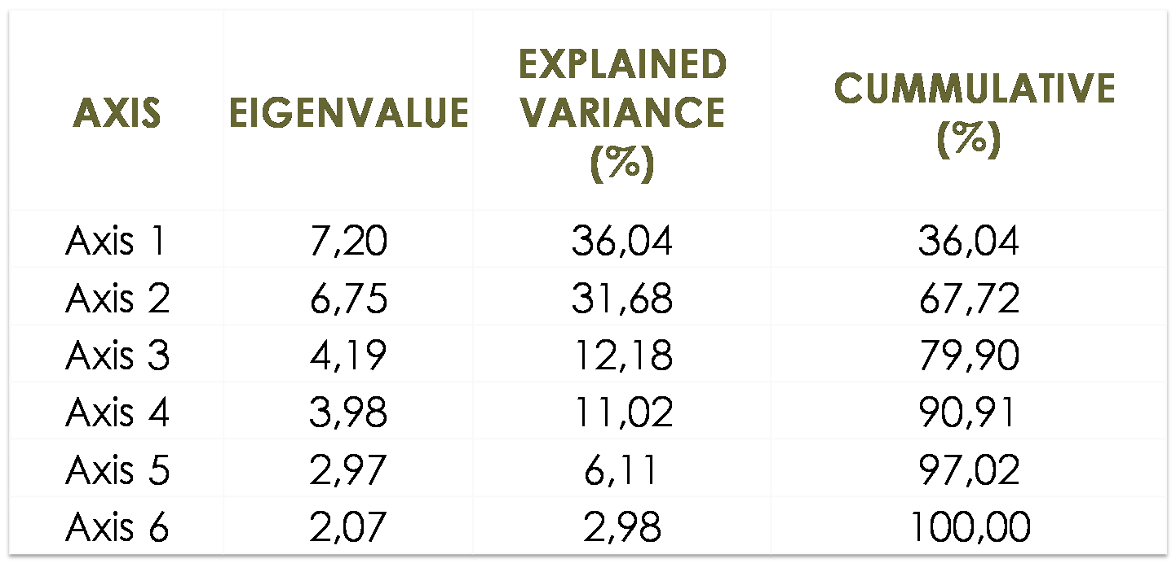
3. Caso de Estudio 1: Resultados
6 grupos funcionales por tipo de alimentación
x_{i,1} x_{i,2} x_{i,3} x_{i,4} x_{i,5} x_{i,6}
x_{1,j}
.
.
.
x_{12,j}
x_{13,j}
.
.
x_{24,j}
12 sitios
2004
12 sitios
2005
x_{13,3}

Slide 15
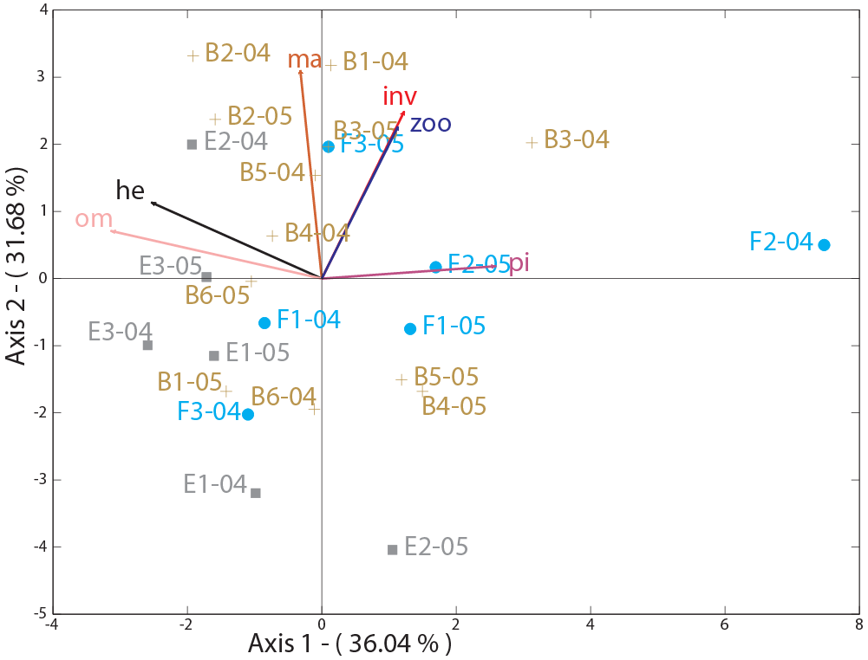
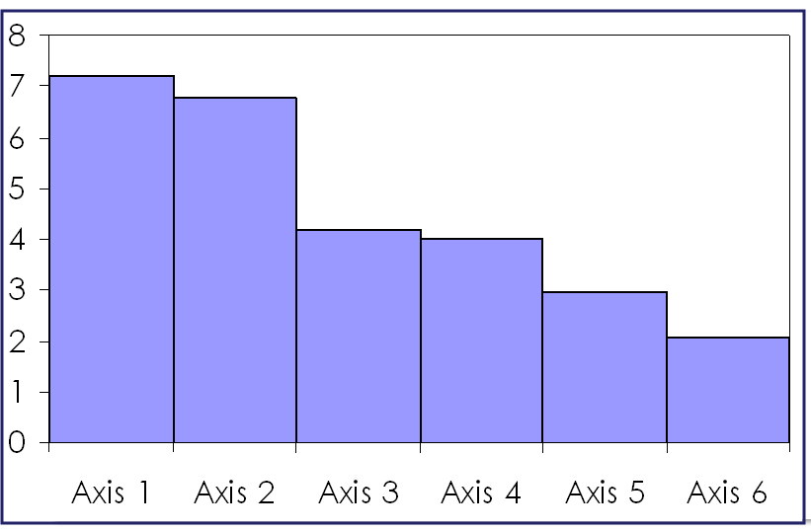
3. Caso de Estudio 1
Resultados
6 Tipos de alimentación
(p)
X_{(nxp)}
12 Sitios de muestreo (n)
2004-2005
67.72 % varianza explicada
SITES (points)
+ B – BERLENGAS
■ E – ESTELAS
● F – FARILHÕES
→ FEEDING GUILDS
(variables)

Slide 16
Resultados
Identificación de clústeres de sitios con perfiles similares
ALTA EXPOSICION AL MAR

Slide 17
Resultados
Identificación de clústeres de sitios con perfiles similares
Bajo las mismas condiciones del mar
Puntos más protegidos

Slide 18
Resultados
Proyecciones
El orden de las proyecciones de los sitios en el grupo del tipo de alimentación, se aproxima al orden de las ocurrencias de las especies en ese grupo.
SITES (points)
+ B – BERLENGAS
■ E – ESTELAS
● F – FARILHÕES
→ FEEDING GUILDS
(variables)
Notes:
El orden de las proyecciones ortogonales de los sitios en el grupo del gremio de alimentación se aproxima al orden de las ocurrencias de las especies en ese grupo funcional.
.

Slide 19
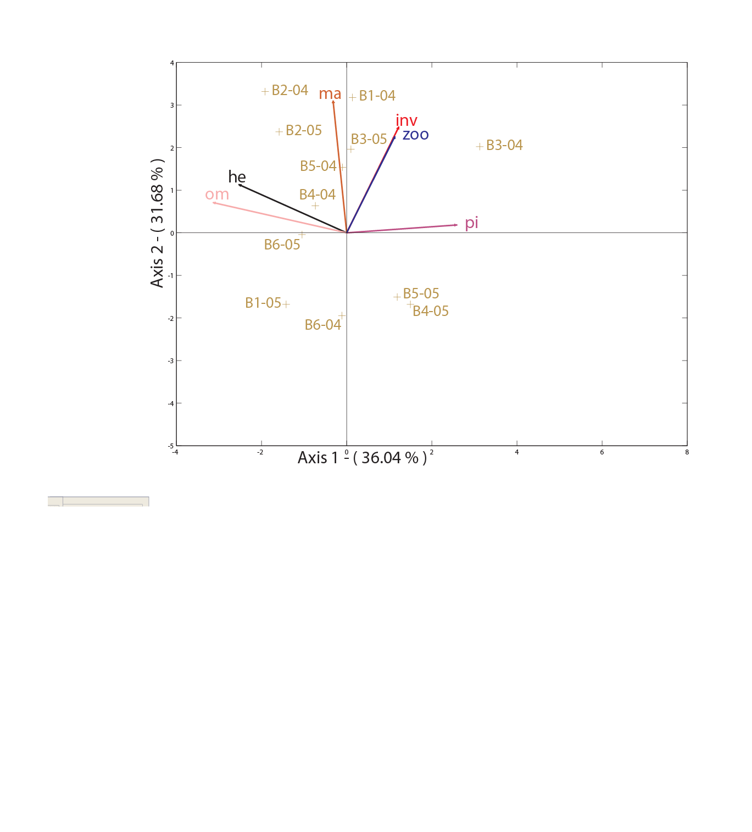
Resultados
Por Sitios
BERLENGA
SITES (points)
+ B – BERLENGAS
■ E – ESTELAS
● F – FARILHÕES
→ FEEDING GUILDS
(variables)
Notes:
Posiciones contrarias con respecto al siguiente año.

Slide 20
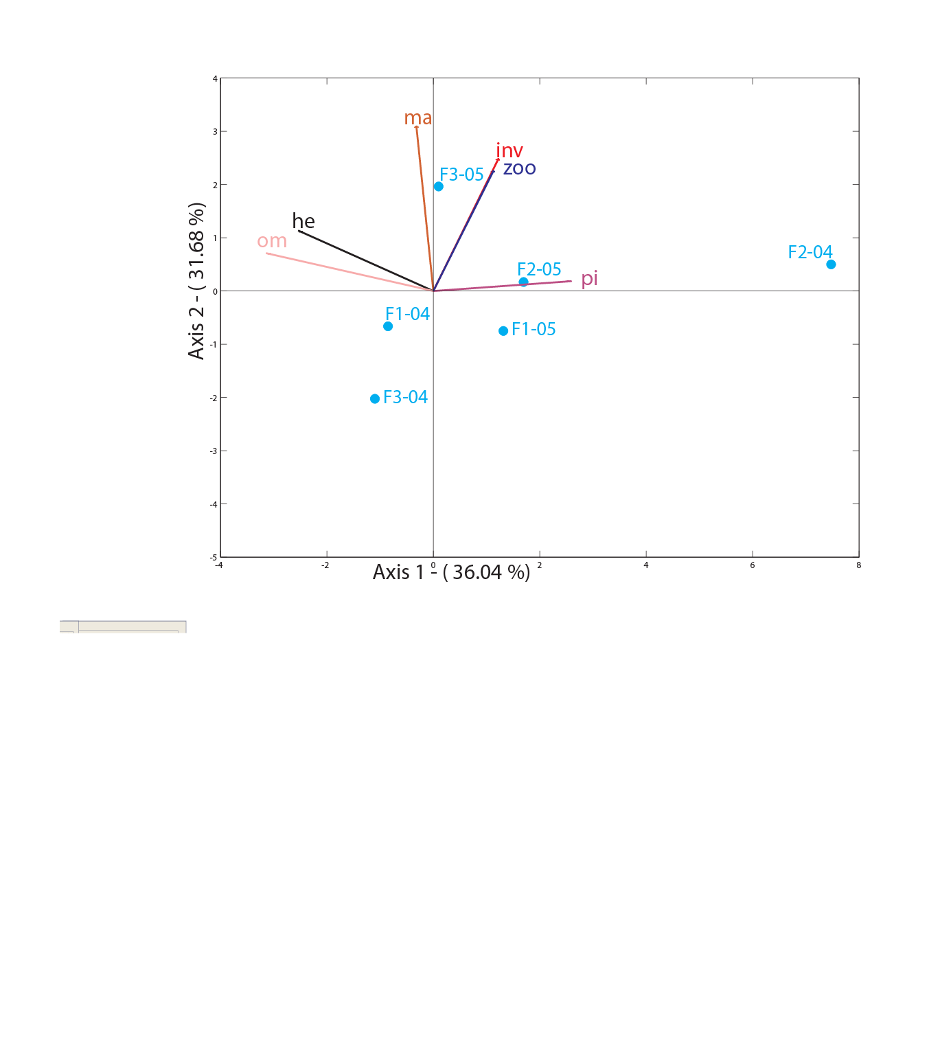
Resultados
Por Sitios
FARILHÕES
SITES (points)
+ B – BERLENGAS
■ E – ESTELAS
● F – FARILHÕES
→ FEEDING GUILDS
(variables)
Notes:
Similaridad y disimilaridad

Slide 21
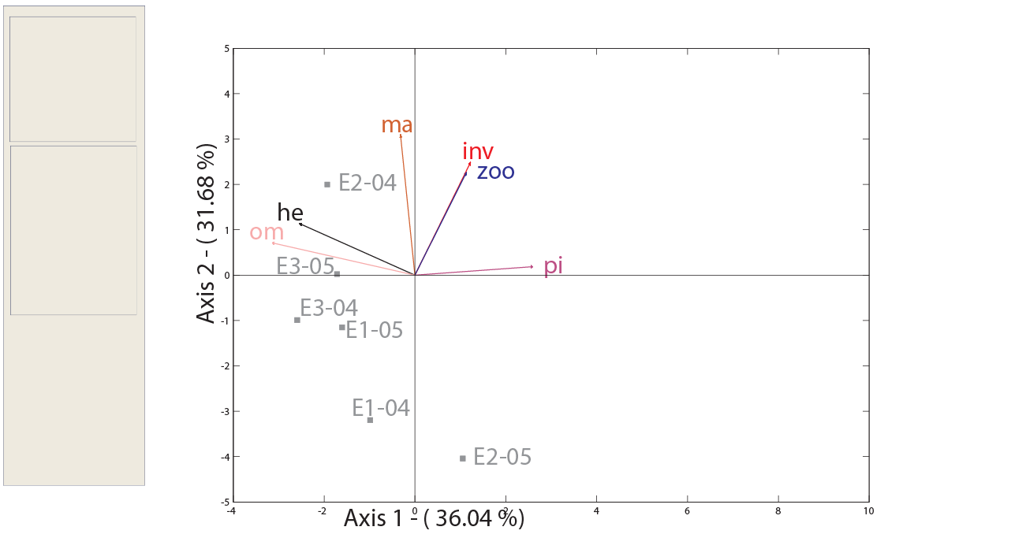
Resultados
Por Sitios
ESTELAS
SITES (points)
+ B – BERLENGAS
■ E – ESTELAS
● F – FARILHÕES
→ FEEDING GUILDS
(variables)
Notes:
Similaridad y disimilaridad.
Se ha logrado conocer cómo las especies (con respecto a sus grupos de gremios de alimentación) siguió (o no) las localizaciones de los sitios, a escala anual.

Slide 22
CASOS DE ESTUDIO
3.
Caso 2

Slide 23


3. Caso de Estudio 2
Análisis Multivariante de la Sostenibilidad en Brasil para los años 2011, 2012 y 2013, a través del Global Reporting Initiative (GRI)
N. Tejedor-Flores¹, Mª. Purificación Vicente-Galindo^{1,2} and Mª. Purificación Galindo-Villardón^{1,2}
¹Departamento de Estadística, Universidad de Salamanca, Salamanca, España.
²Instituto de Investigación Biomédica (IBSAL), Salamanca, España.
Notes:
Objetivo: encontrar los gradientes de sostenibilidad de las empresas brasileñas y ordenarlas según los componentes: económicos, sociales y ambientales, a partir de métodos multivariantes.

Slide 24

1
3. Caso de Estudio 2
Estructura de los datos
2
Informes de Sostenibilidad N=377
Años | 2011 | 2012 | 2013
Total | 145 | 139 | 93
http://database.globalreporting.org/search
Económicos
EC
Ambientales
EN
Sociales
LA,SO,HR,PR
3
55 indicadores (p)
X_{(nxp)}
55 Indicadores
4
377 empresas (n)
2011-2012-2013
Notes:
Para la creación de la base de datos, se eligieron todas las empresas brasileñas, de todos los tamaños (pequeña, mediana y grande) y de todos los sectores, que realizan sus reportes de acuerdo a los criterios del GRI G3 y G3.1, para los años 2011, 2012 y 2013. La recolección de los datos se realizó a través de la base de datos disponible del portal web del GRI.
Se descargaron un total de 377 informes de sostenibilidad, 145 informes del año 2011, 139 informes del año 2012 y 93 informes del año 2013, actualizados hasta el 5 de mayo de 2015, de modo que actualizaciones posteriores no fueron tomadas en cuenta para este trabajo.
55 indicadores, de 3 dimensiones, la dimensión económica afecta los sistemas económicos a nivel local, nacional y mundial. Dimensión ambiental: se refiere a los impactos en los sistemas vivos e inertes, incluidos los ecosistemas, el suelo y el agua. Dimensión social: Prácticas laborales y trabajo digno, derechos humanos, sociedad y responsabilidad sobre productos.
En las matrices de presencia-ausencia, las filas o individuos, corresponderán a las empresas seleccionadas y las columnas o variables, corresponderán a los indicadores de sostenibilidad codificados de manera binaria (0= ausencia y 1= presencia).

Slide 25
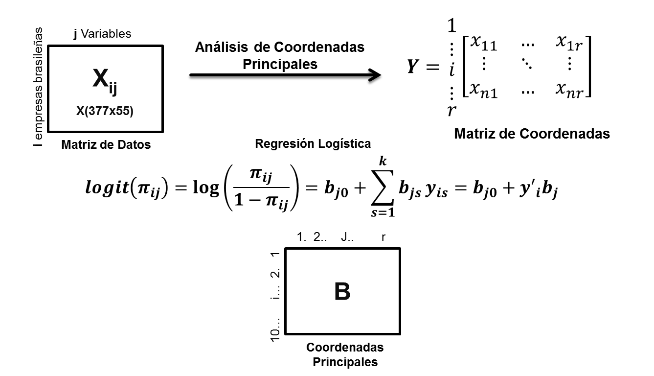
BIPLOT LOGÍSTICO EXTERNO
Propuesto por Vicente-Villardón et al. (2006) y más tarde extendido por un enfoque integrado sugerido por Demey et al. (2008).
El Algoritmo comienza con un PCoA, como una técnica para ordenar las unidades, en un espacio euclidiano, en los gradientes latentes.
El segundo paso del algoritmo es ajustar un modelo de regresión logística para cada variable.
El 3er paso consiste en considerar los ejes de coordenadas principales como gradientes latentes de sostenibilidad, sobre los que proyectamos las empresas.
Notes:
Comprende un análisis de Coordenadas Principales (PCoA) y Regresión Logística (RL) para construir un Biplot Logístico Externo (ELB).
Los Biplots logísticos fueron calculados con la ayuda del paquete MULTBIPLOT (Vicente-Villardón 2015), basado en el código Matlab.

Slide 26
3. Caso de Estudio 2
Resultados
Ejes retenidos y Varianza explicada
Ejes | Valores propios | % Explicado | % Acumulado
1 | 26.9721 | 33.3796 | 33.3796
2 | 3.2754 | 4.0535 | 37.4332
El primer plano principal de (solución bidimensional) representa el 37.43% de la variabilidad.
Incluso si los dos gradientes de sostenibilidad se consideran, la primera (horizontal) representa la mayor dimensión de la información
El primer valor propio es significativamente mayor que el segundo.
Lo que implica
Notes:
Se eligió una solución en 2 dimensiones para no complicar la interpretación en exceso, puesto que la absorción de inercia, aunque no muy elevada, se ha considerado como suficiente para los objetivos de este trabajo.

Slide 27
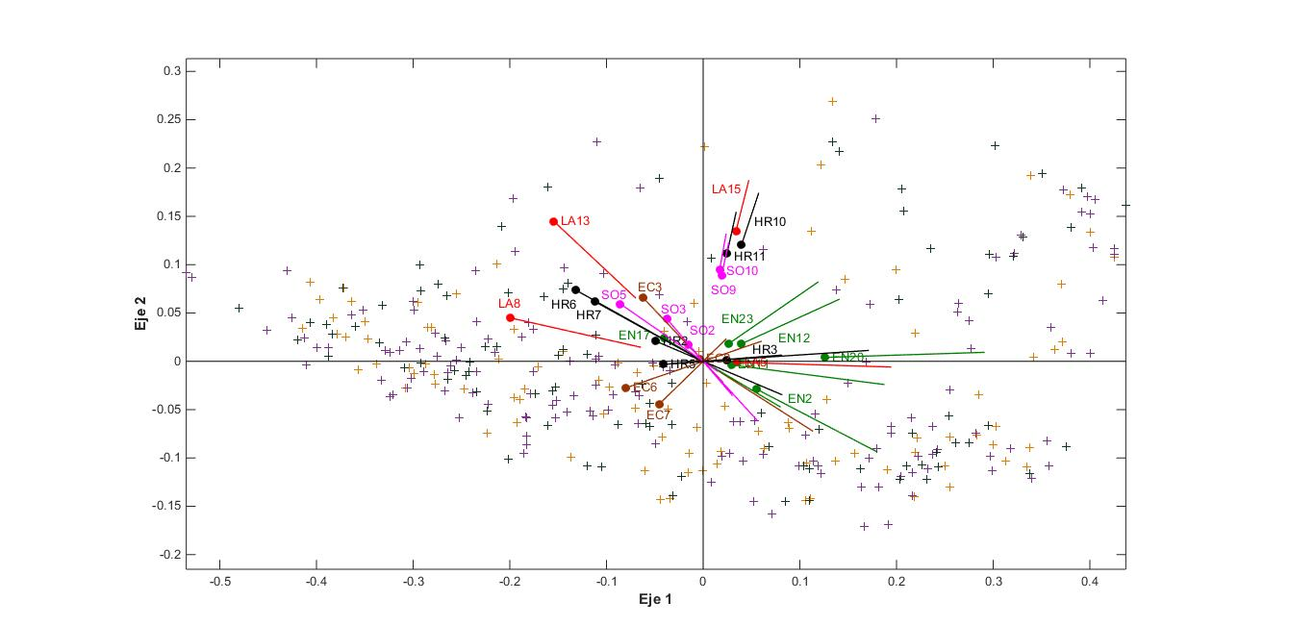
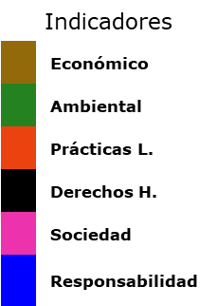
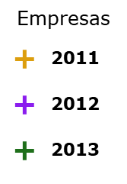
3. Caso de Estudio 2: Resultados
Las empresas situadas en la parte superior gráfico, presentan valores mayores de estos indicadores sociales.
Biodiversidad
Emisiones de gases
Relaciones de la empresa con los trabajadores
Explotación infantil y trabajos forzados.
Mayor Sostenibilidad

Slide 28
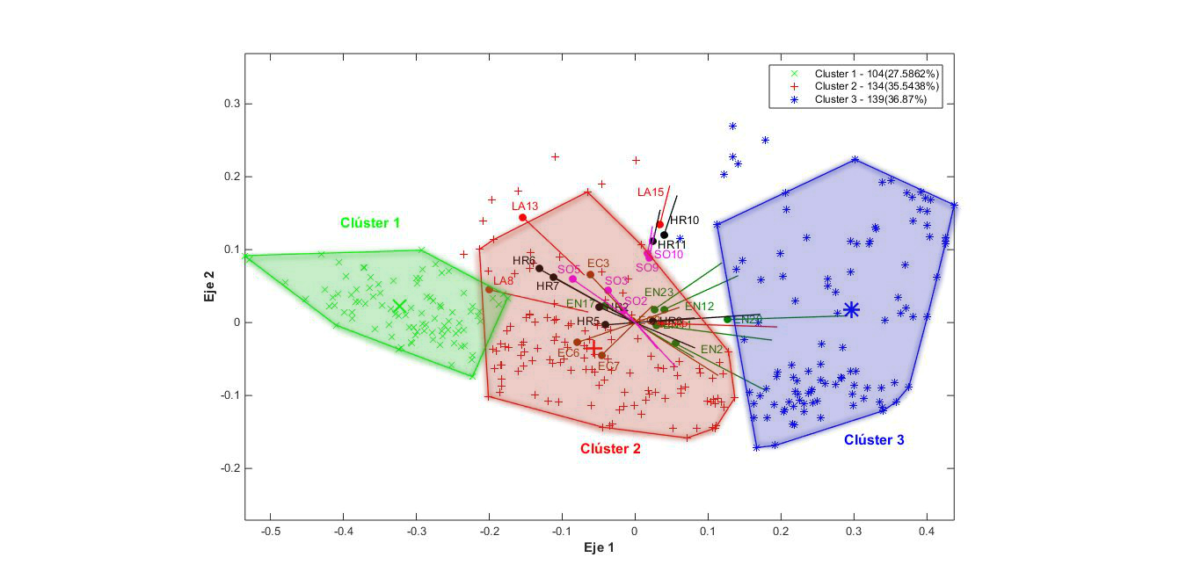
BRASIL
N = 377 | n | Clúster 1 150 | Clúster 2 87 | Clúster 3 140
AÑOS n 2011 = 145 n 2012 = 139 n 2013 = 93 | 2011 | (50) 33.33% | (39) 44.83% | (49) 40%
 | 2012 | (58) 38.67% | (29) 33.33% | (52) 37.14%
 | 2013 | (42) 28% | (19) 21.84% | (20) 22.86%
 | % relativo al total por año | 2011 = 35.97% 2012 = 41.73% 2013 = 30.22% | 2011 = 26.9% 2012 = 20% 2013 = 13.1% | 2011 = 60.22% 2012 = 55.91% 2013 = 34.41%
Tipo de informe | GRI3 | (88) 58.67% | (44) 50.57% | (62) 44.29%
 | GRI3.1 | (59) 39.33% | (38) 43.68% | (77) 55%
 | GRI-REFERENCED | (3) 2% | (5) 5.75% | (1) 0.71%
Sector | Sector Primario | (12) 8% | (1) 1.15% | (11) 7.86%
 | Sector Industrial | (23) 15.33% | (28) 32.18% | (36) 25.71%
 | Agua y Energía | (13) 8.67% | (18) 20.69% | (51) 36.43%
 | Construcción | (10) 6.67% | (1) 1.15% | (1) 0.71%
 | Sector Servicios | (71) 47.33% | (29) 33.33% | (36) 25.71%
 | Educación | (3) 2% | (2) 2.30% | (0) 0%
 | Otros | (18) 12% | (8) 9.2% | (5) 3.57%
 | Empresa | Tamaño | Tipo de organización | Actividad
1 | CEMIG | Grande | Propiedad del Estado | Suministro de Energía
2 | CESP | Grande | Propiedad del Estado | Suministro de Energía
3 | COPEL | Grande | Privada | Suministro de Energía
4 | EDP ENERGIAS DO BRASIL S.A. | Grande | Privada | Suministro de Energía
5 | ELETROBRAS (CENTRAIS ELETRICAS BRASILEIRAS) | Grande | Privada | Suministro de Energía
6 | ENDESA BRASIL | Grande | Subsidiaria | Suministro de Energía
7 | ITAIPU BINACIONAL | Grande | Propiedad del Estado | Suministro de Energía
Resultados
Gradiente de Sostenibilidad
Notes:
Una vez se conocen los gradientes de sostenibilidad se trató de caracterizar grupos de empresas, para ello la metodología utilizada es el análisis de conglomerados, dicho análisis identifica empresas “similares” y las clasifica en grupos, de forma que cada grupo engloba empresas con respuestas lo más homogéneas entre sí y lo más heterogéneas con las de los otros grupos. Se decidió trabajar con el análisis de clúster por el método de Ward.
El clúster 3 está formado por 140 empresas (37.14%), de las cuales el 90% pertenece a la categoría de grandes empresas, siendo estás en su mayoría perteneciente al Sector de Agua y Energía (36.43%). Es el grupo con calificaciones más altas en los informes (A+ y A) y memorias de sostenibilidad verificados por la GRI (“GRI-checked”)
El clúster 1, que en el plano 1-2 se ubica a la izquierda de eje x, está formado por un conjunto de empresas, que a consideración de este trabajo son las menos sostenibles. No reportan actividades relacionadas con la conservación de la biodiversidad, emisiones, vertidos y residuos, además de presentar poca actividad en temas de los derechos humanos y explotación infantil. Por lo tanto este grupo es un grupo de empresas ciertamente poco activo a las actividades relacionas a los gradientes de sostenibilidad.

Slide 29
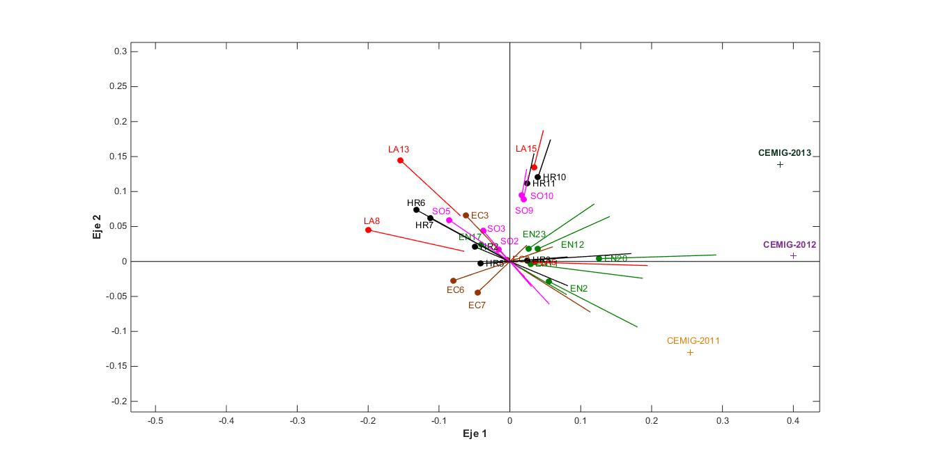

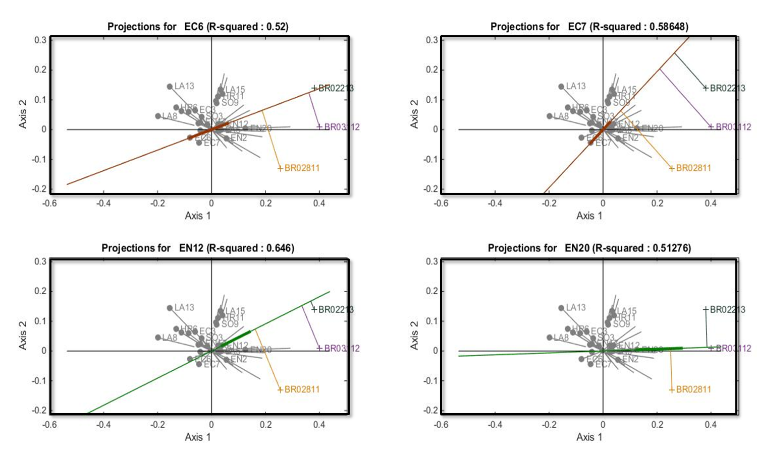
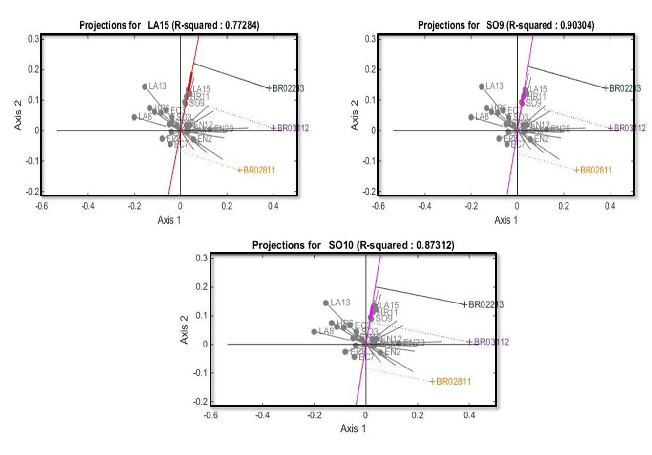
Resultados
Ejemplo de empresa
sostenible
Mayor Sostenibilidad
Notes:
Esto se debe a que el reporte del 2011 utiliza la versión G3 y luego a partir del 2012 se empieza a utilizar la versión G3.1, las cuales contienen mayor orientación en reportar en derechos humanos, género y asuntos de comunidades locales y donde incluyen estos nuevos índices LA15, SO9 y SO10.
Finalmente, se concluye que es posible obtener gradientes de sostenibilidad y agrupaciones de empresas más sostenibles no sólo de Brasil, sino de cualquier país que también reporte en el GRI, utilizando técnicas del análisis multivariante.

Slide 30
3. Otras Aplicaciones
Correa Londoño, G., L. L. Lavalett Oñate, M. P. Galindo Villardón and L. Afanador Kafuri (2007). Uso de Métodos Multivariantes para la Agrupación de Aislamientos de Colletotrichum spp. Con Base en Características Morfológicas y Culturales. Facultad de Ciencias Agrarias. Universidad Nacional de Colombia. 60(1): 3671-3690.
Galante, E., M. García Román, I. Barrera and M. P. Galindo (1991). Comparision of Spatial Distribution Patterns of Dungs-Feeding Scarabs (Coleoptera: Scarabaeidae, Geotrupidae) in Wooded and Open Pastureland in the Mediterranean “Dehesa” Area of the Iberian Peninsula. Entomological Society of America.
Galindo, M. P., M. Fernández-Gómez, C. Avila-Zarza, A. del Río and M. Fernándz-Aláez. (1999). El Análisis HJ-Biplot como Herramienta de Estudio de un Ecosistema Acuático.
Hernández, M., F. Espinosa and M. P. Galindo (2014). Tomato fruit quality as influenced by the interactions between agricultural techniques and harvesting period. Journal of Plant Nutrition and Soil Science. 177(3): 443-448.
Vicente, S., M. P. Galindo, J. L. Vicente, A. Martín, I. Barrera and M. J. Fernández. (1993). Análisis Gráfico y Descripción Estructural de la Variabilidad de Cultivos en Castilla-León. Investigación Agraria, Economía. 8(3): 316-329.

Slide 31
Referencias
4.

Slide 32
4. Referencias
Cuadras, C. M. (2014). Nuevos métodos de análisis multivariante (CMC). Barcelona.
Demey, J. R., Vicente-Villardón, J. L., Galindo-Villardón, M. P., & Zambrano, a. Y. (2008). Identifying molecular markers associated with classification of genotypes by External Logistic Biplots. Bioinformatics, 24(24), 2832–2838.
Gabriel, K. R. (1971). The Biplot-Graphic Display of Matrices with Application to Principal Component Analysis. Biometrika, 58, 453–467.
Gabriel, K. R. & Odoroff, CH. L. (1990). Biplot in biomedical research. Statistics in Medicine, 9: 469-485.
Galindo, M. P. (1986). Una Alternativa de representación simultánea: HJ Biplot. Questíio, 10(1), 13-23.
Galindo, M. P. & Cuadras, C. M. (9186). Una extensión del método biplot a su relación con otras técnicas. Publicación de Bioestadísticas y Biomatemática. Universidad de Barcelona. N°17.
Hotelling, H. (1933) Analysis of a complex of statistical variables into principal components. Journal of Educational Psychology, 24:417-441,498-520.
Hotelling, H. (1936). Simplified calculation of principal components. Psychometrika, 1: 27-35
Pearson, K. (1901). On lines and planes of closets fit to systems of points in the space. Philosophical Magazine, 2: 559-572.
Vicente Villardón, J.L. (2015). MULTBIPLOT: A package for Multivariate Analysis using Biplots. Departamento de Estadística. Universidad de Salamanca.
Vicente-Villardon, J.L.; Galindo-Villardon, M.P.; Blazquez-Zaballos, A. (2006). Logistic Biplots in Multiple correspondence analysis and related methods. (J. Greenacre, M., Blasius, Ed.)Psychometrika (Greenacre, Vol. 72). FL, USA: Statistics in Social and Behavioral Sciences Series: Boca Raton.

Slide 33

Práctica con R

Slide 34
¡Gracias!
nathalia.tejedor@utp.ac.pa

